Slide 1
La Vie Quotidienne
au Bois Mocqua
Février 2021
Les activités sont programmées du lundi au vendredi de 10h00 à 18h00.
Elles sont proposées en petits groupes ou individuellement.
Repas
Depuis le 19 février, les règles sanitaires sont allégées et les résidents ne sont plus confinés dans leurs chambres. Les déjeuners et les dîners ont lieu dans la salle à manger, sur 2 services, et avec des tables individuelles. Les petits déjeuners et les goûters sont servis dans les chambres.
Sorties
Le 24 février un premier groupe de résidents a profité du temps printanier pour se promener à La Faute sur mer et manger une crêpe.

Slide 2
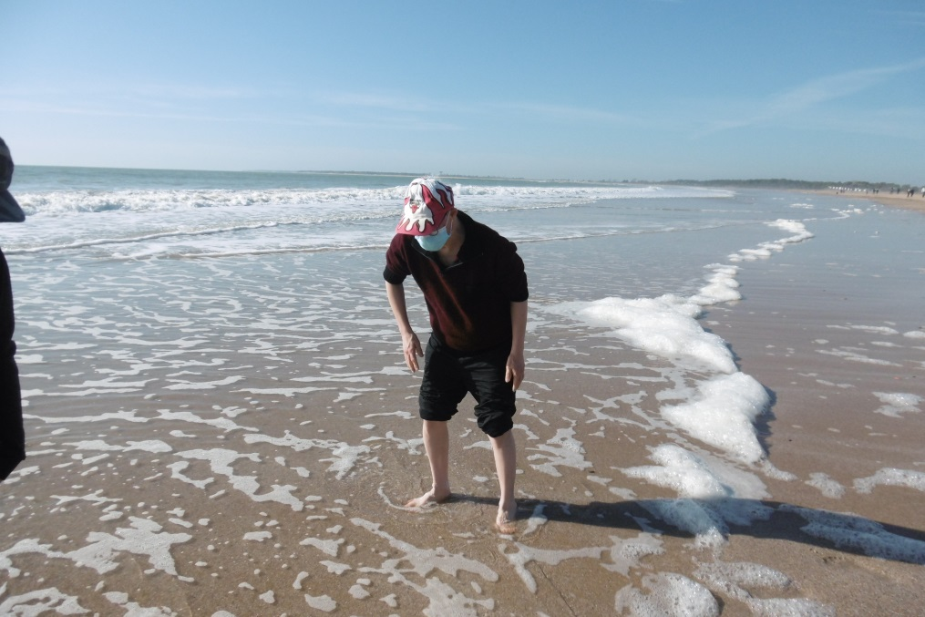
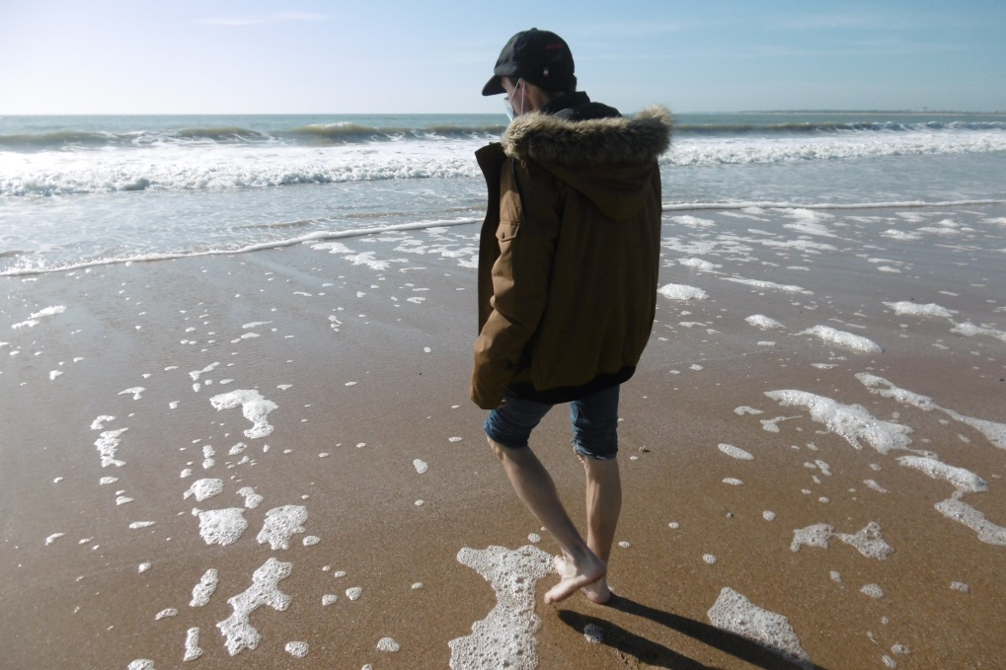
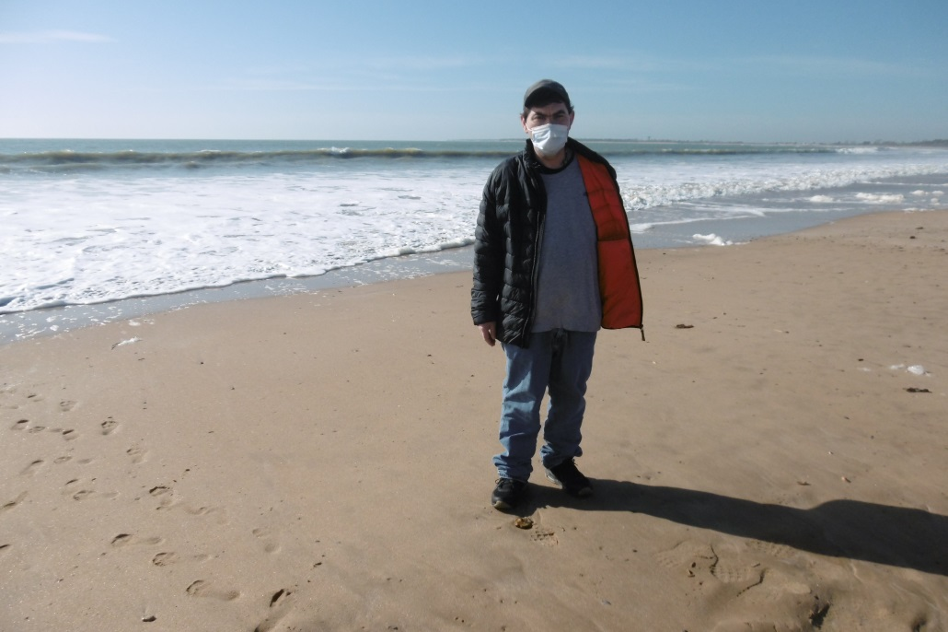
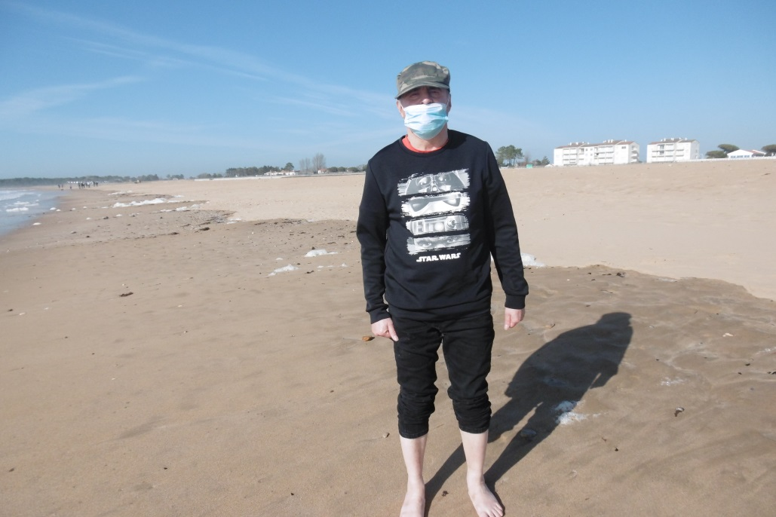

Slide 3
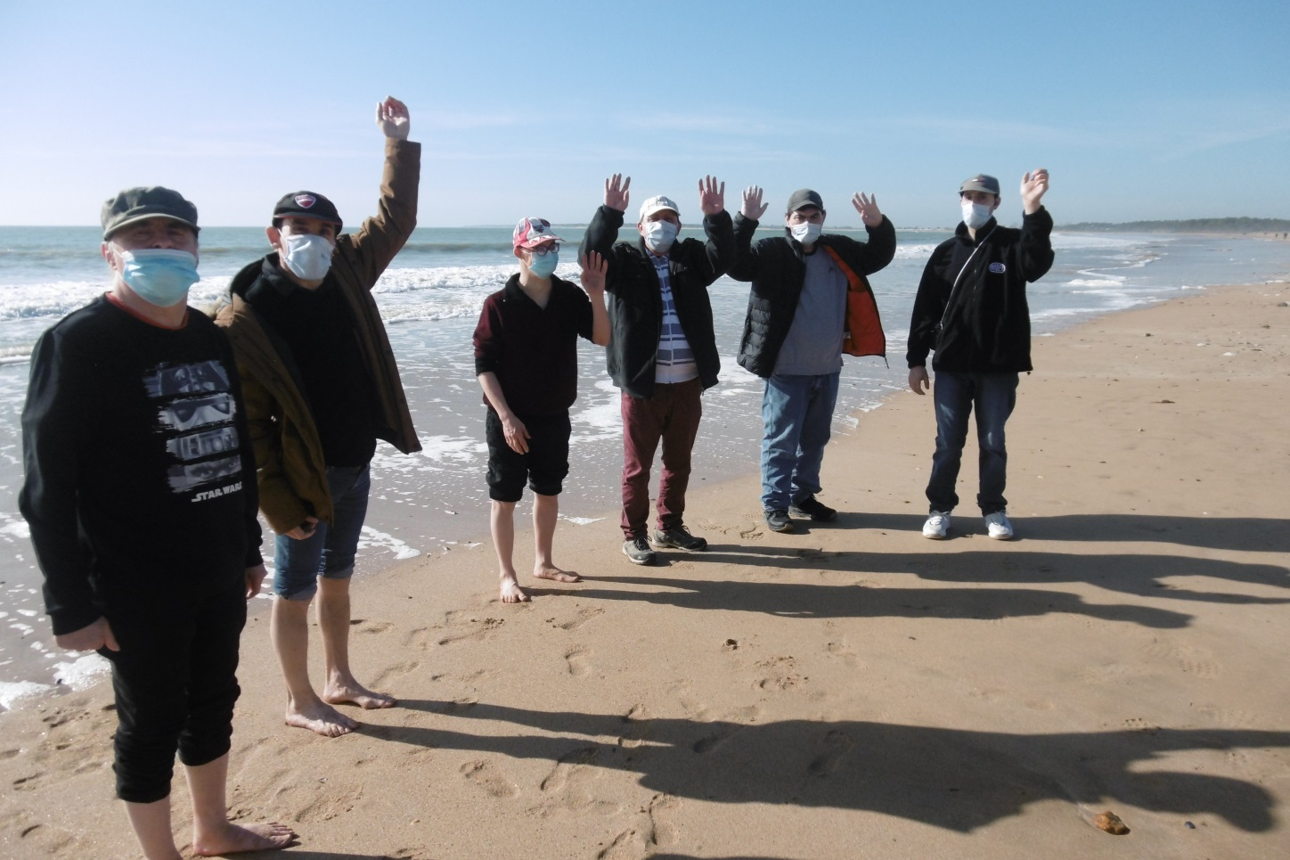

Slide 4
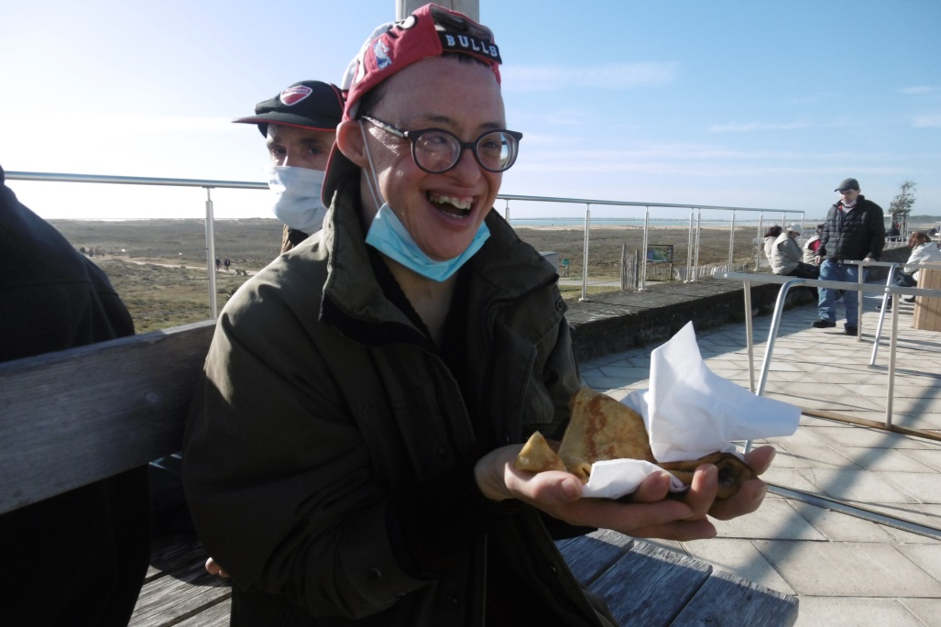
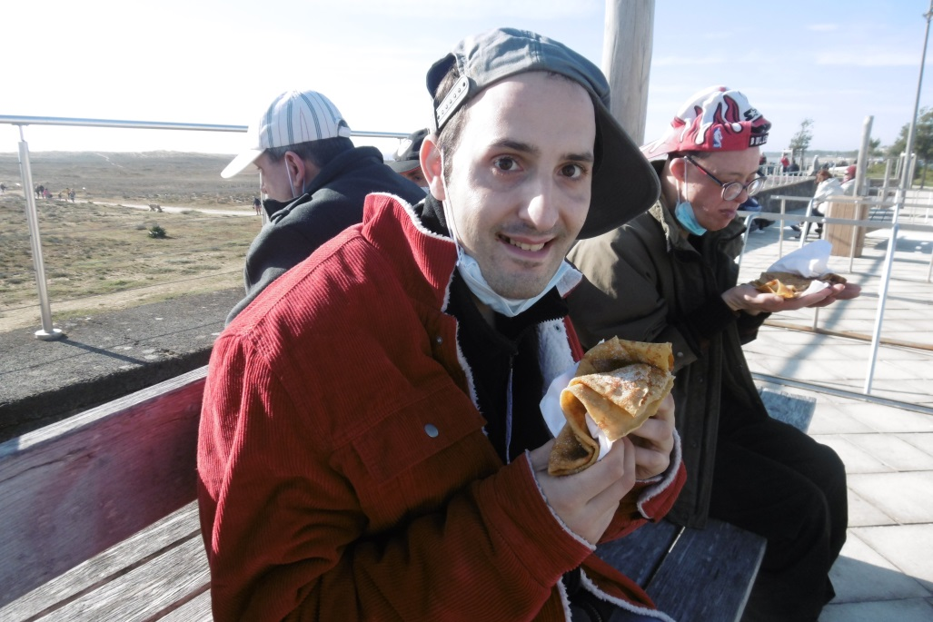

Slide 5
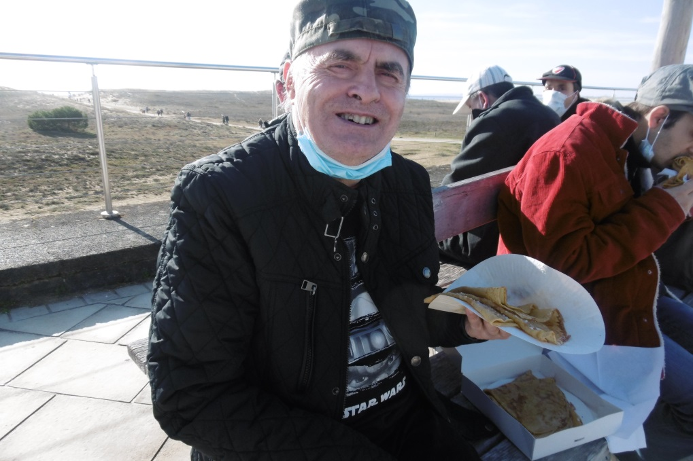
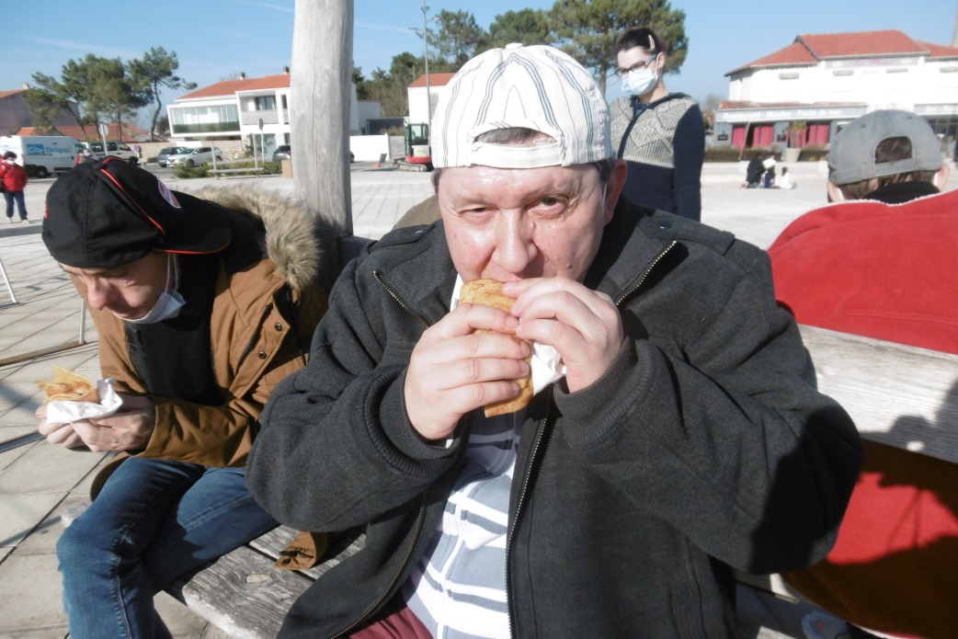

Slide 6
PLANIFICATIONS D’ACTIVITES POUR LE MOIS DE MARS
-1er : pétanque
-2 : atelier « Portraits »
-3 : cinéma le matin et sortie sur la côte l’après midi
-4 : cuisine familiale
-6 : veillée « décorations de Pâques »
-10 : sortie sur la côte
-11 : mosaïques
-12 : bibliothèque municipale
-16 : goûters anniversaires
-17 : soins esthétiques
-17 : préparation décoration du printemps
-20 : veillée « décorations de Pâques »
-23 : chorale et lectures
-24 : tricot
-25 : repas à thème avec les cuisines de l’hôpital
-26 : pétanque
Les 5, 8, 9 et 10 mars le minibus sera aménagé pour que les personnes en fauteuils roulants puissent sortir sur la côte.
Gymnastique avec l’association Siel bleu : 1, 8, 15, 22 et 29 mars.

